Slide 1
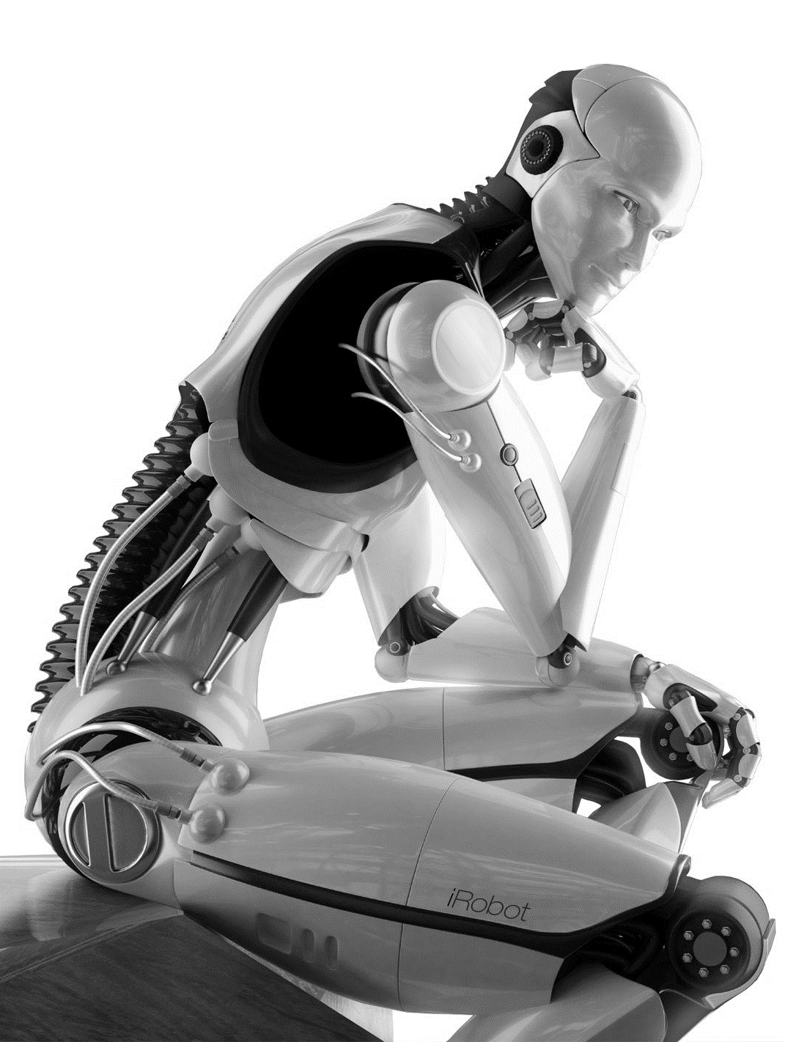


Guillaume MALOD Valery FARCY Karim HEDEOUD-PERROT
BIG DATA & DATASCIENCE
FOR BUSINESS SOLUTIONS
DATA TECHNOLOGIES DIGITALISATION
MODULE 1 LECTURE 2

Slide 2
M
1
Management de solutions métiers en Datascience & Big data
INTRODUCTION
DATA, technologies
& digitalisation
DataScience
Guiding Principles
DATA ANALYSIS
Process & mETHODS
ModEliNG
& algorithms
DataScience
EcosystEMS & TOOLS
DataScience
Project Management
CONCLUSION
M
M
M
M
2
3
3
3
4
4
4
4
5
5

Slide 3
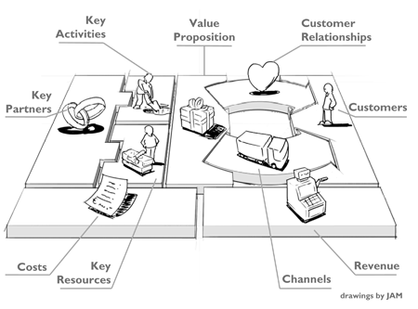
WHAT IS AN INFORMATION SYSTEM ?
- Enterprise & Business dependency from Information System (their own and those of their ecosystem).
- IS & IT mastery has a significant impact on a country GDP. (5.9 % of GDP direct contribution in Europe & 7.5 % in the US).
No Business
without IT & IS

Slide 4




To
Up
You!
To Do:
- Give a field definition of Information System.
Teamwork restitution (UK).
10
mn

Slide 5

WHAT IS INFORMATION SYSTEM?
Ensemble organisé et dynamique de ressources (personnels, logiciels, données, matériels... ) permettant:
d’acquérir,
de traiter,
de stocker,
de communiquer,
des informations dans et entre les organisations, afin de fournir des services informationnels aux différentes parties prenantes.
Le système d’information est au service de l’organisation et de ses métiers
L’informatique est un moyen privilégié d’instrumentation du système d’information

Slide 6
WHAT IS INFORMATION SYSTEM?
Set of organised and dynamic resources (peoples, softwares, data, hardwares... ) allowing:
acquisition,
processing,
storage,
communication,
of information in and between organizations, to provide informational services to the different stakeholders.
Information System purpose is to serve the organization and its businesses.
IT is a means of instrumentation for the information system

Slide 7
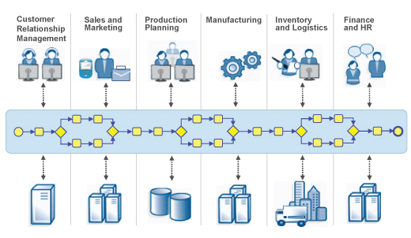
INFORMATION SYSTEM
Customers
Business Process
Infos
Infos
Infos
Infos
Infos
Infos
Infos
Infos
Infos
Infos
Infos
Infos
Infos
Infos
Infos
Infos
Infos
Infos
Infos
Information System

Slide 8
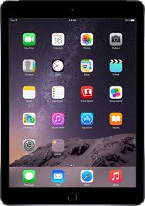
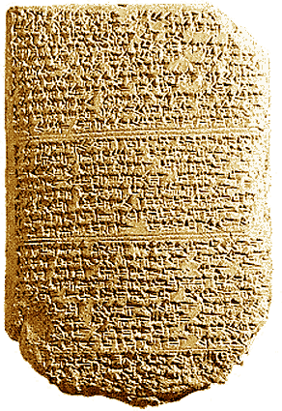


INFORMATION SYSTEM
We use this Information technology
We use this Information technology

Slide 9
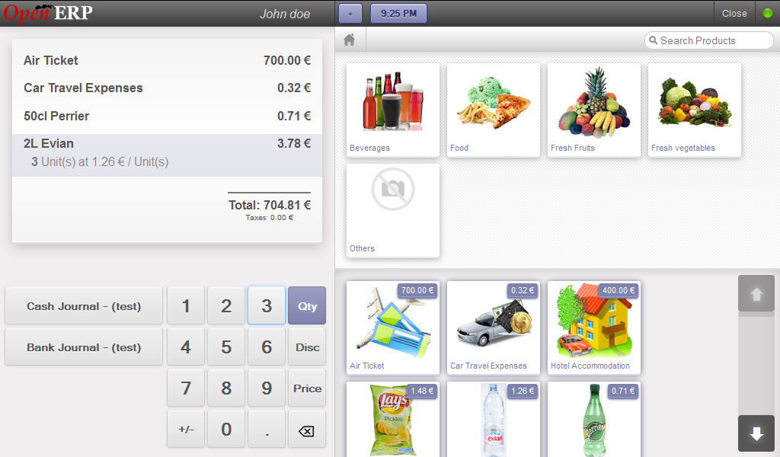
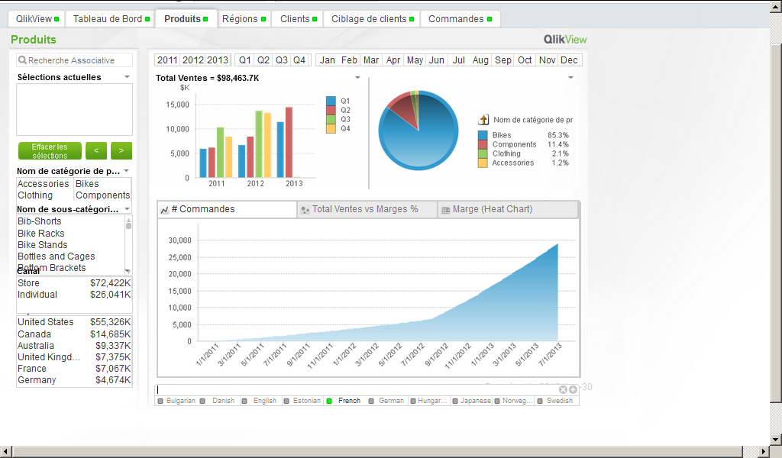

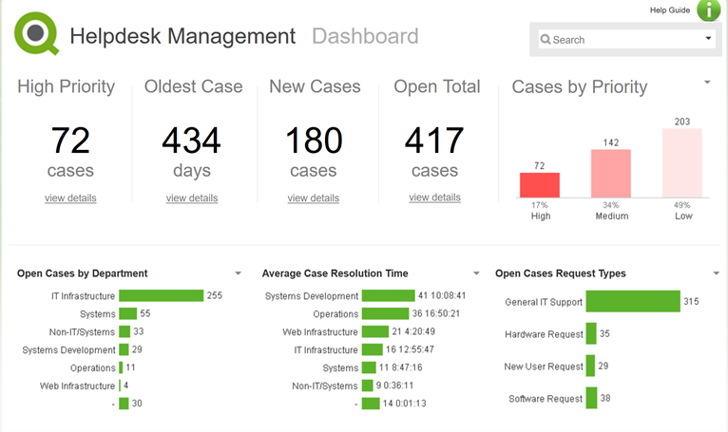

INFORMATION SYSTEM
BUSINESS
DATA
ANALYTICS
IS
IT
Business
Needs
∑ Processus
Build, Run, Manage

Slide 10
To
Up
You!
To Do:
- Give a field definition of Datascience,
- Give a field definition of Business Datascience,
Teamwork restitution (UK).
10
mn

Slide 11
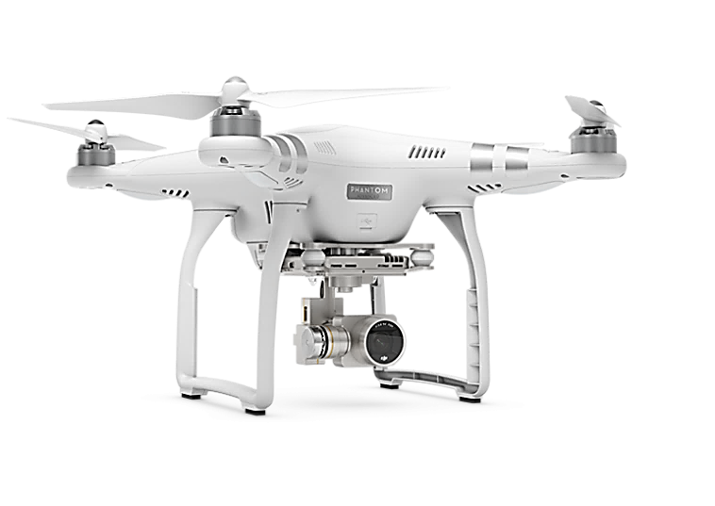
WHAT IS DATASCIENCE?
Data Science is the art of turning data into actionable information.
Business Data Science is the art of turning data trough actionable information into valuables actions.

Slide 12
WHAT IS DATASCIENCE?
BUSINESS
&
DOMAIN KNOWLEDGE
DATASCIENCE
COMPUTER
SCIENCE
MATHEMATICS
Deductive reasoning
(hypothesis-based)
TREND
Inductive reasoning
(pattern-based)

Slide 13

INFORMATION SYSTEM
Business
Information System
IS for Bank
IT
Range of Digital Systems
Software System
Business
Needs
∑ Processus
Build, Run, Manage
Services
Products
Systems
Control Commande
System
Radar
Software System

Slide 14
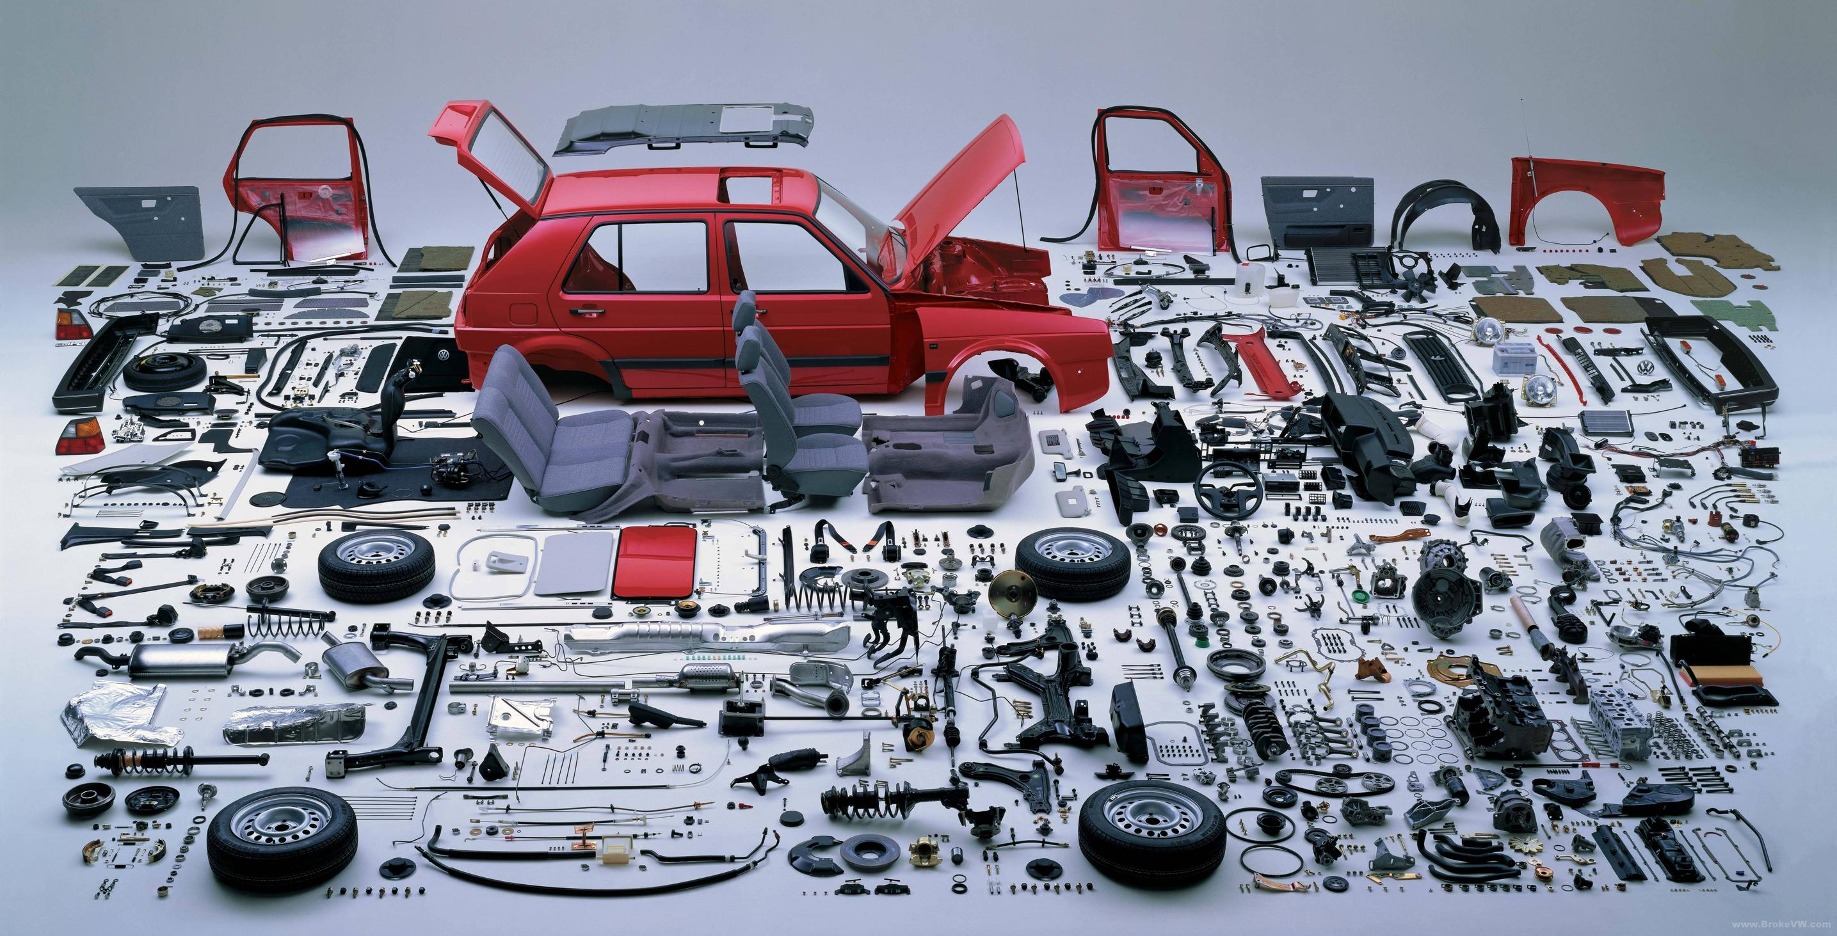
INFORMATION SYSTEM
75% car cost:
the software

Slide 15
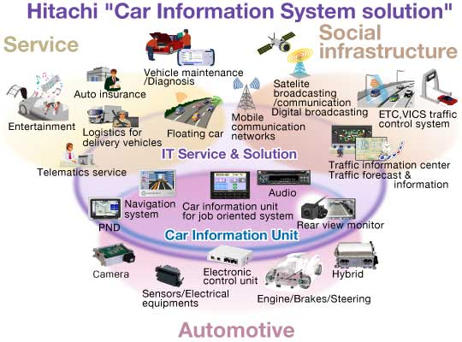
INFORMATION SYSTEM

Slide 16
To
Up
You!
To Do:
- Give a Business Process field definition,
Teamwork restitution (UK).
15
mn

Slide 17
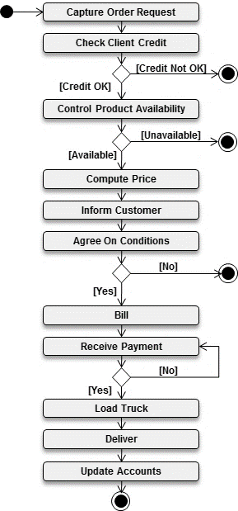
INFORMATION SYSTEM
A business process is a sequence of activities whose purpose is to produce a defined outcome (product, service) directed by an organized grouping of resources (people, facilities, information ...).
A business process
involves actors, resources, rules, information...,
transforms inputs into outputs by adding value,
is intended to meet the demand of a customer.

Slide 18


INFORMATION SYSTEM
Input
Business Process
Activities
Outcome
Demands
Needs
Products
Services
Resources
information
Added value
A business process is not a product or service itself or a simple series of tasks or actions.

Slide 19

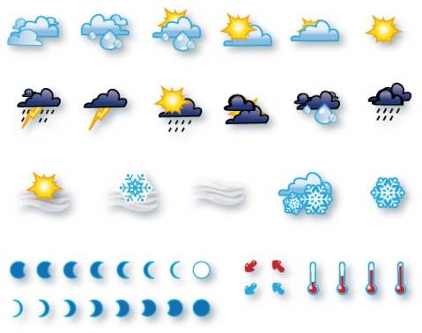
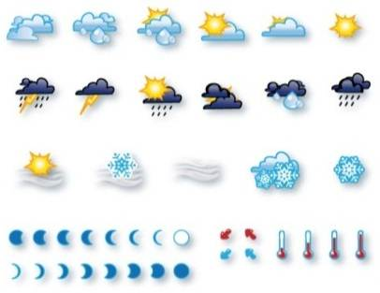
INFORMATION SYSTEM
Entreprise
Grandes
tendances
Finalités de l’entreprise
La finalité
du Système d’Information
dans les organisations
Système de décision
Marché
Infos
Faciliter la prise de décision en apportant les informations nécessaires aux décideurs
Système d’Information
Infos
Environnement changeant, complexe et incertain
Infos
Secteur
Faciliter (voire automatiser) les opérations courantes
Système opérant
Process Métier
Process Métier
Process Métier
Process Métier
Process Métier
Process Métier
Process Métier
Process Métier
Process Métier
Macro
économie
Le SI est connecté à l’environnement de l’entreprise

Slide 20
INFORMATION SYSTEM
Enterprise
Key
trends
Enterprise purpose
information system purpose in the enterprise:
Decision System
Market
forces
Infos
Facilitate decision making by providing the necessary information to decision makers
Information System
Infos
Complex, fast changing, uncertain Ecosytem
Infos
Industry
forces
Facilitate (or automated) common operations
operation system
Process Métier
Process Métier
Process Métier
Process Métier
Process Métier
Process Métier
Business
Process
Business
Process
Business
Process
Macro
economic
forces
IS is connected to the enterprise ecosystem

Slide 21
Chabane HIMMI Gabriel ROUSSEAU Armel FOTSHE Guillaume MALOD Valery FARCY Karim HEDEOUD-PERROT
BIG DATA & DATASCIENCE
FOR BUSINESS SOLUTIONS
DATA TECHNOLOGIES DIGITALISATION
MODULE 1 LECTURE 2

Slide 22
BIG DATA & DATASCIENCE
FOR BUSINESS SOLUTIONS
BACK FRONT SLIDES
MODULE 1 LECTURE 2

Slide 23
L’entreprise, sa stratégie, son SI
Entreprise & système d’information
2
1
Plan the strategy
Develop strategy
Strategy map / themes
Measures / targets
Initiatives portfolios
Funding / stratex
SI
Mission, values, vision
Sales planning
Strategic analysis
Strategy formulation
SI
Strategic plan
3
Strategy map
Balanced Scorecard
Stratex
6
Align the organization
Performance
measures
Test & validate
SI
Business units
Support units
Employees
Profitability analysis
Strategy correlations
Emerging strategies
SI
Results
Operating plan
Dashboard
Sales forecast
Resource requirement
Budgets
4
Results
5
Plan operation
Execution
Monitor & learn
SI
Key process improvement
Sales planning
Resource capacity plan
Budgeting
Process
Performance
measures
Strategy reviews
Operation reviews
SI
SI
Initiatives

Slide 24


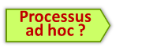



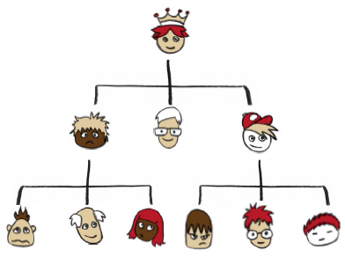
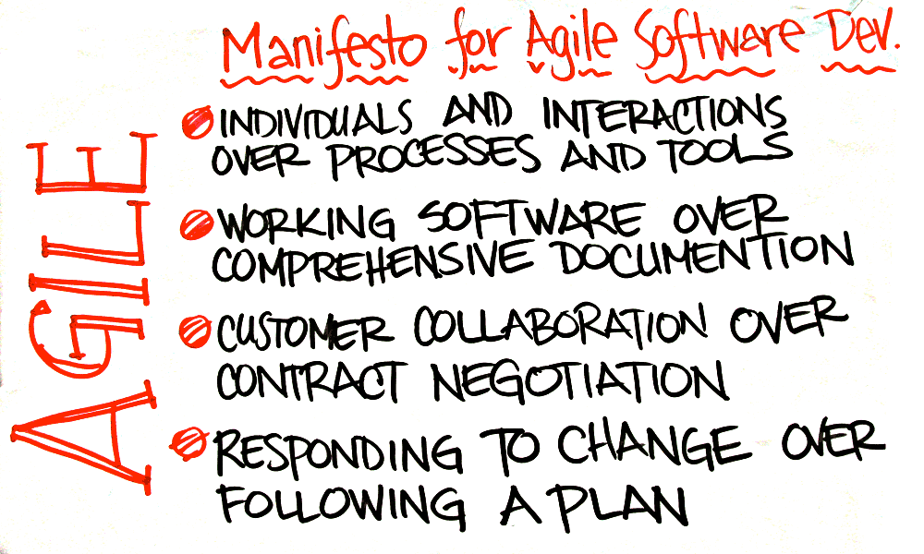
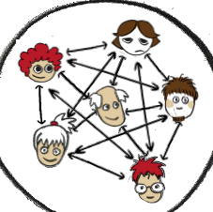

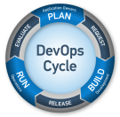


Point d’attention
Organisation du Système d’Information
Industrialiser & innover
Entreprise
Référentiels
éprouvés
Référentiels
ad hoc
Pratiques
de support
Industrialiser
Coût, maturité
Innover
Valeur, rapidité
Collaboration
Apprentissage
organisationnel
Processus
matures
Processus ad hoc
Veille
Intelligence collective
Leadership
bienveillant
Gestion de la communication
Management
de la confiance
Stabilité & contrôle
Flexibilité & autonomie

Slide 25
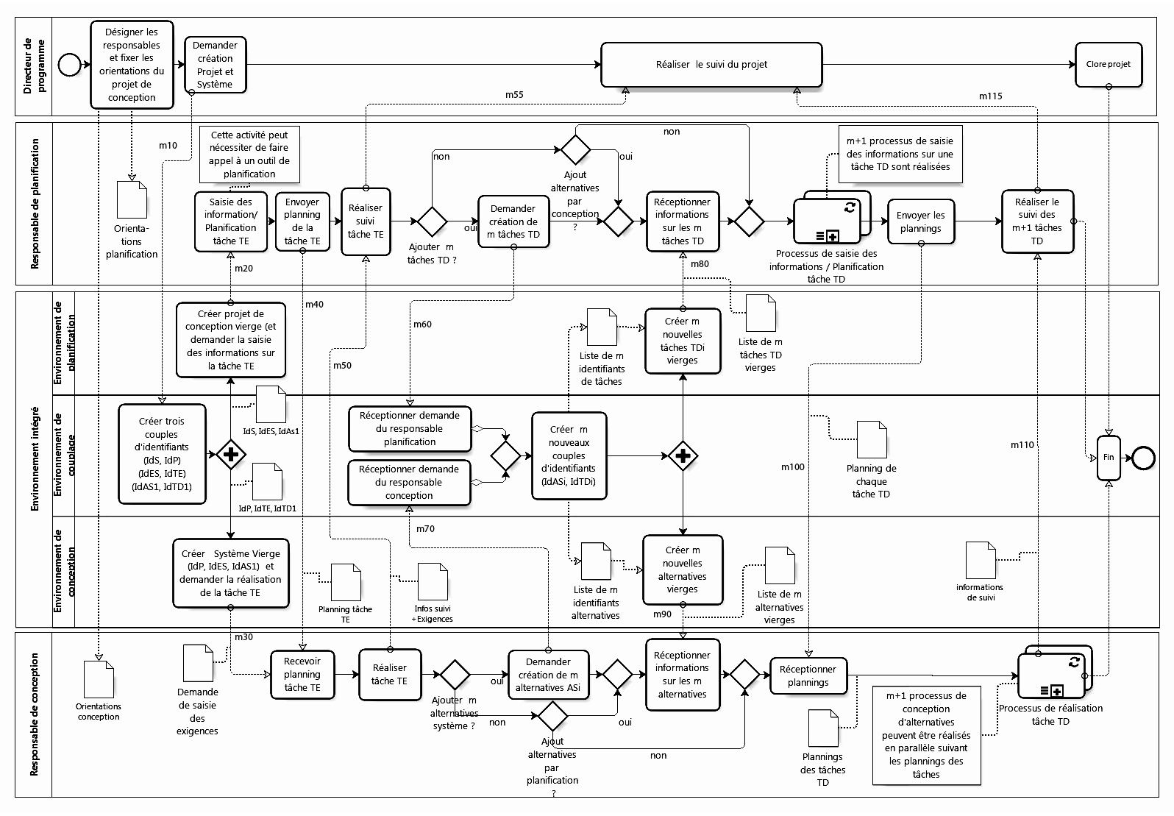

Slide 26
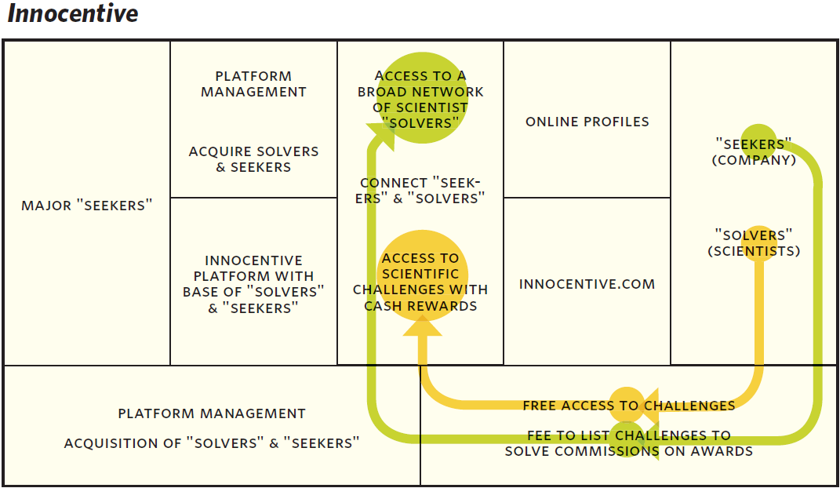





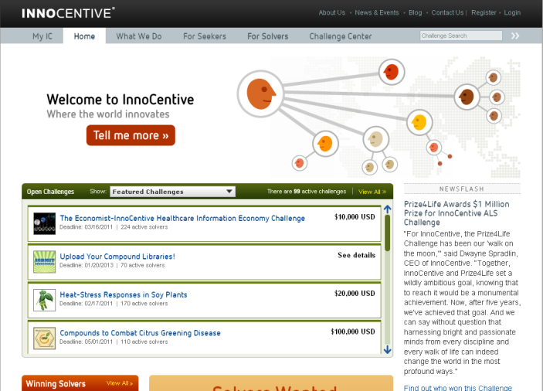




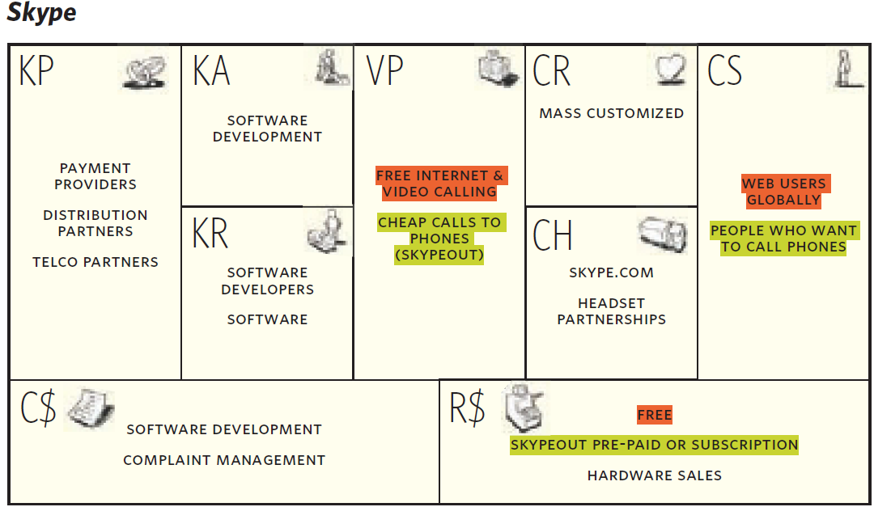
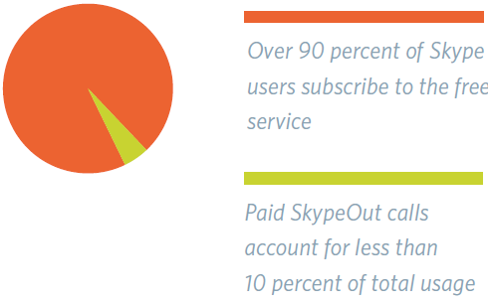
www.innocentive.com
Revenue:$550million in 2008

Slide 27
Exemple: Extrait feuille de route stratégique , EAST
Productivity Strategy
Long-term
Shareholder
Value
Growth Strategy
Financial
Perspective
Increase number
of customers
Customer
Perspective
Provide tailored
financial solutions
Provide tailored
power generation
& metering solutions
Design & price
offerings appropriately
Deep
strategic suppliers
relationships
Internal
Perspective
Understand
client needs
Ensure the right
skills are available
for business needs
Learning & Growth
Perspective
CRM
information system
SRM
information system

Slide 28
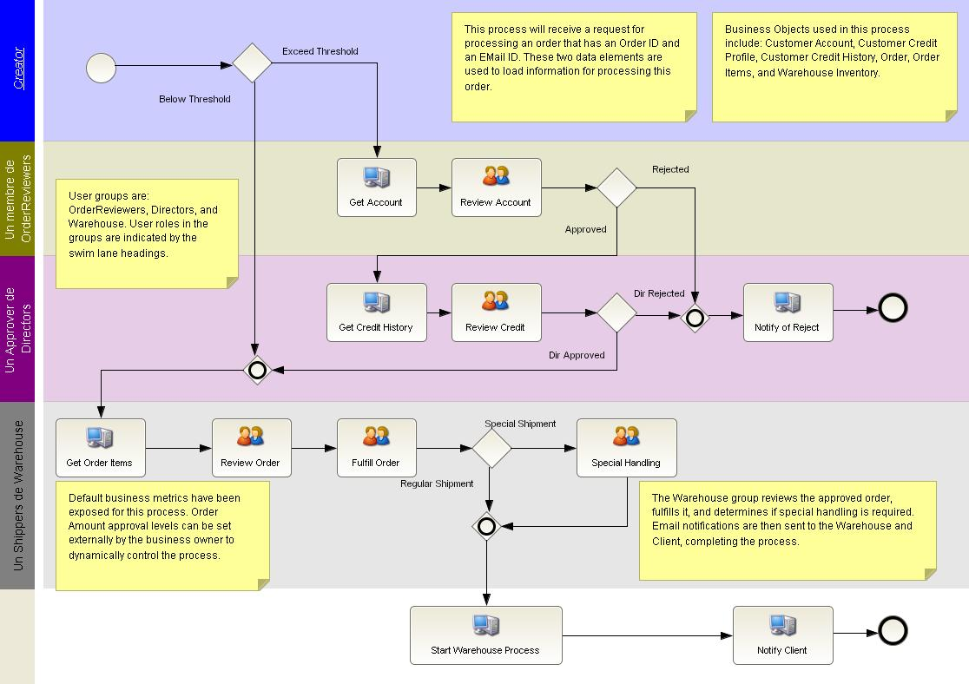

Slide 29
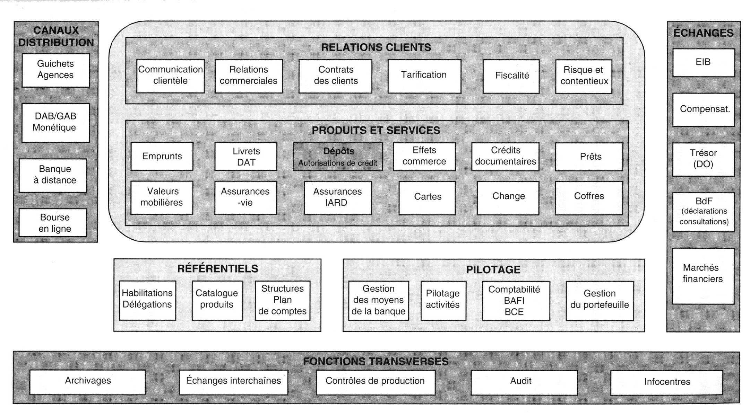
Système d'Information Bancaire: découpage fonctionnel

Slide 30
Gestion Clients
Sélection
Gestion Clients
Rétention
Gestion des Opérations
Fourniture
Gestion des Opérations
Distribution
Gestion Clients
Acquisition
Gestion Clients
Croissance
Gestion des Opérations
Gestion
du Risque
Gestion des Opérations
Production
Innovation
Identification
d’opportunités
Innovation
Portefeuille
R&D
Réglement. & Sociaux
Environnement
Réglement. & Sociaux
Communauté
Innovation
Conception
Développement
Innovation
Lancement
Réglement. & Sociaux
Sécurité & santé
Réglement. & Sociaux
Emplois

Slide 31
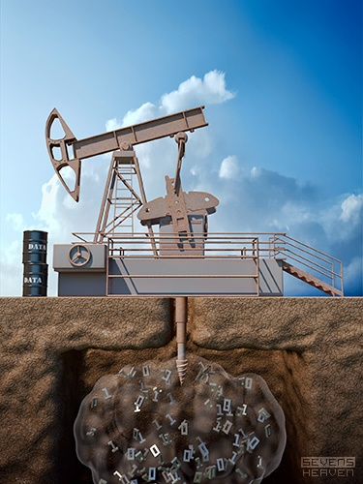
Data is the new oil !
www.data.gov

Slide 32
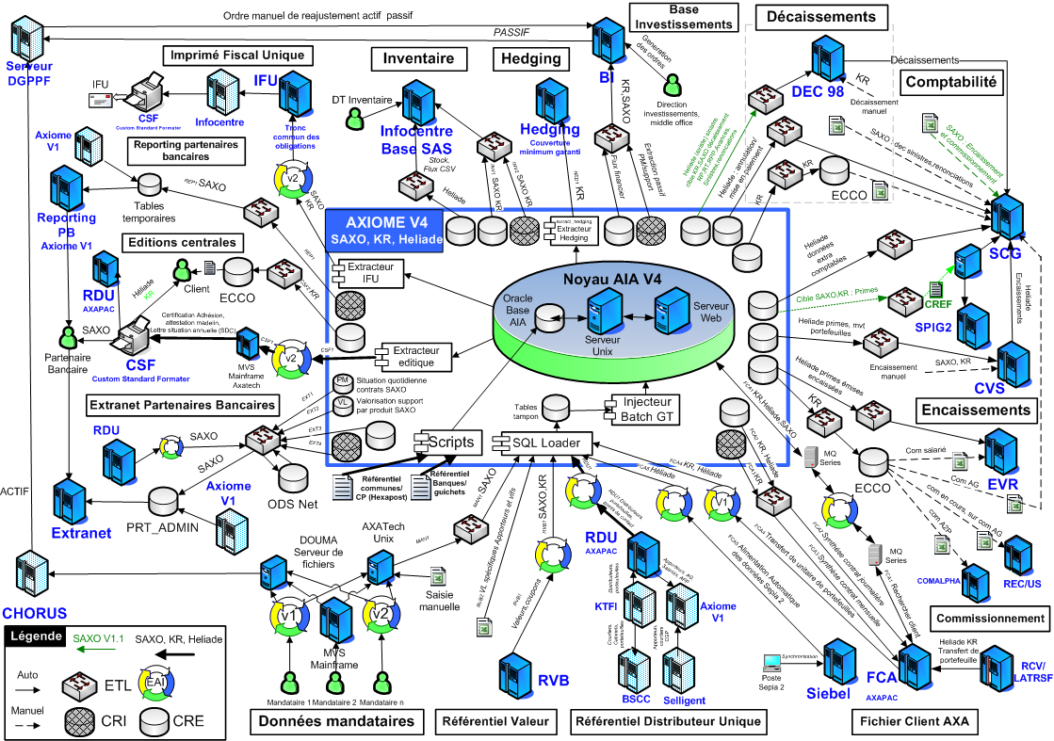

Slide 33
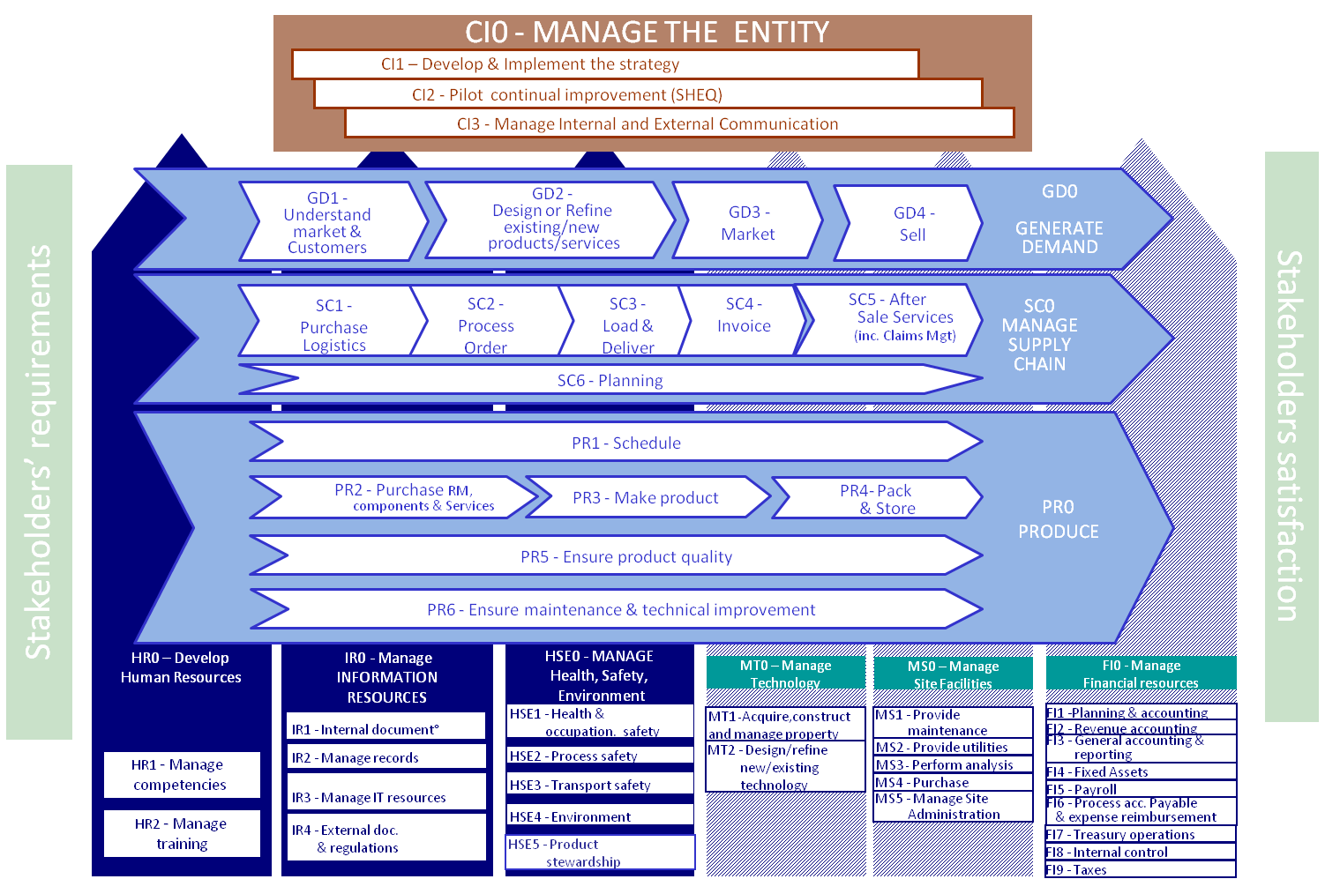

Slide 34
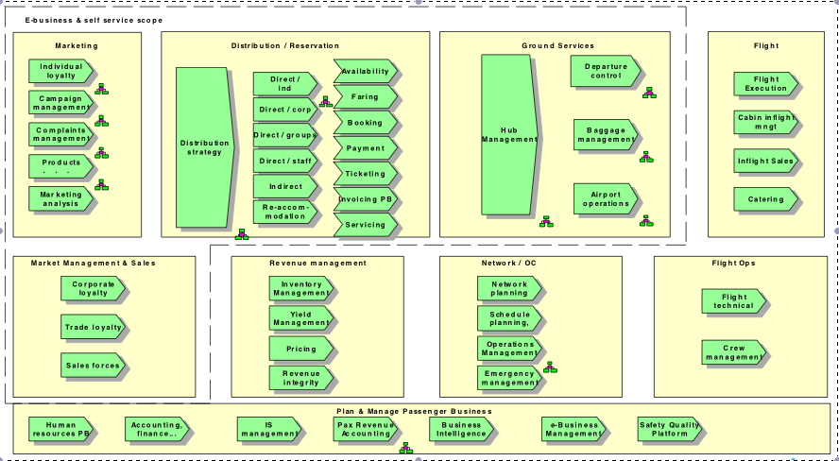

High Level Business Process Mapping

Slide 35
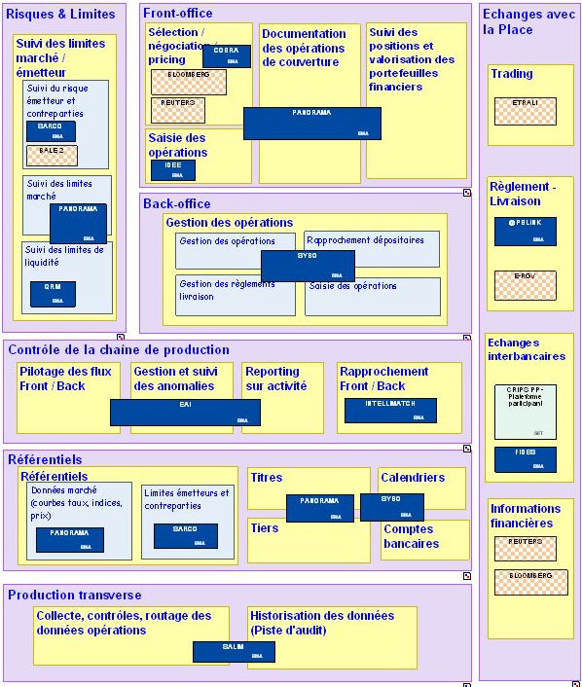
Cartographie
applicative

Slide 36
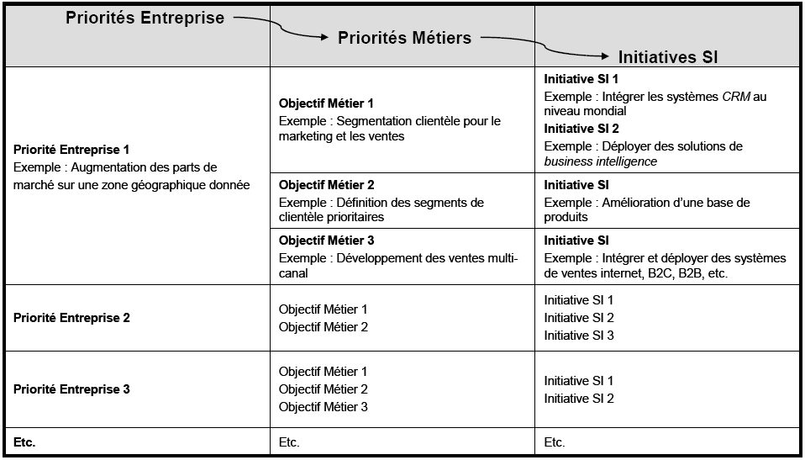
Source: Cigref

Slide 37
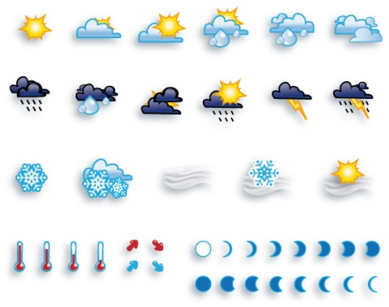



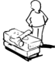

Entreprise
Stratégie de productivité
Valeur
à long terme pour
les actionnaires
Stratégie de croissance
Grandes
tendances
Perspective
Financière
Amélioration
structure de coût
Utilisation
des actifs
Sources
de revenus
Valeur
clients
Offre de valeur client
Marché
Perspective
Client
Attributs des Produits/Service
Relation
Image
Prix
Qualité
Dispo.
Sélection
Fonctionnalité
Service
Partenariats
Marque
Environnement complexe et incertain
Process
Gestion des Opérations
Process
Gestion Clients
Process
Innovation
Process
Réglement. & Sociaux
Industries
Perspective
Interne
Fourniture
Production
Distribution
Gestion du Risque
Sélection
Acquisition
Rétention
Croissance
Id opportunités
Portefeuille R&D
Conception/Dév.
Lancement
Environnement
Sécurité & santé
Emplois
Communauté
Capital Humain
Macro
économie
Perspective
Apprentissage
& Croissance
Capital Informationnel
Capital Organisationnel
Culture
Leadership
Alignement
Travail d’équipe
Source: Norton & Kaplan, Harvard Business School

Slide 38
DOMAINES
COBIT IT PROCESSUS
Planifier
&
Organiser
PO1
Définir
un plan
stratégique IT
PO2
Définir
l’architecture
de
l’information
PO3
Déterminer
l’orientation
technologique
PO4
Définir
les process IT
l’organisation
& les relations
PO5
Gérer
l’investissement
en IT
PO6
Communiquer
les objectifs
& orientations
du management
PO7
Gérer
les ressources
Humaines IT
PO8
Gérer
la
qualité
PO9
Evaluer
& gérer
les risques IT
PO10
Gérer
les
Projets
Acquérir
&
Implémenter
AI1
Identifier
les solutions
d’automatisation
AI2
Acquérir
& maintenir
les logiciels
AI3
Acquérir
& maintenir
l’infrastructure
technique
AI4
Faciliter
fonctionnement
& utilisation
AI5
Acquérir
les
ressources TI
AI6
Gérer
les
changements
AI7
Installer & valider
systèmes
& changements
Délivrer
&
Supporter
DS1
Définir
& gérer
les niveaux
de service
DS2
Gérer
les services
tiers
DS3
Gérer
la performance
& la capacité
DS4
Assurer
un service
continu
DS5
Assurer
la sécurité
des systèmes
DS6
Identifier
& imputer
les coûts
DS7
Instruire
& former
les utilisateurs
DS8
Gérer
le helpdesk
& les incidents
DS9
Gérer
la
configuration
DS10
Gérer
les
problèmes
DS11
Gérer
les
données
DS12
Gérer
l’environnement
physique
DS13
Gérer
l’exploitation
Surveiller
&
Evaluer
ME1
Surveiller
& évaluer
la performance
des TI
ME2
Surveiller
& évaluer
le contrôle
interne
ME3
S’assurer
de la conformité
réglementaire
ME4
Mettre en place
la gouvernance
des TI

Slide 39
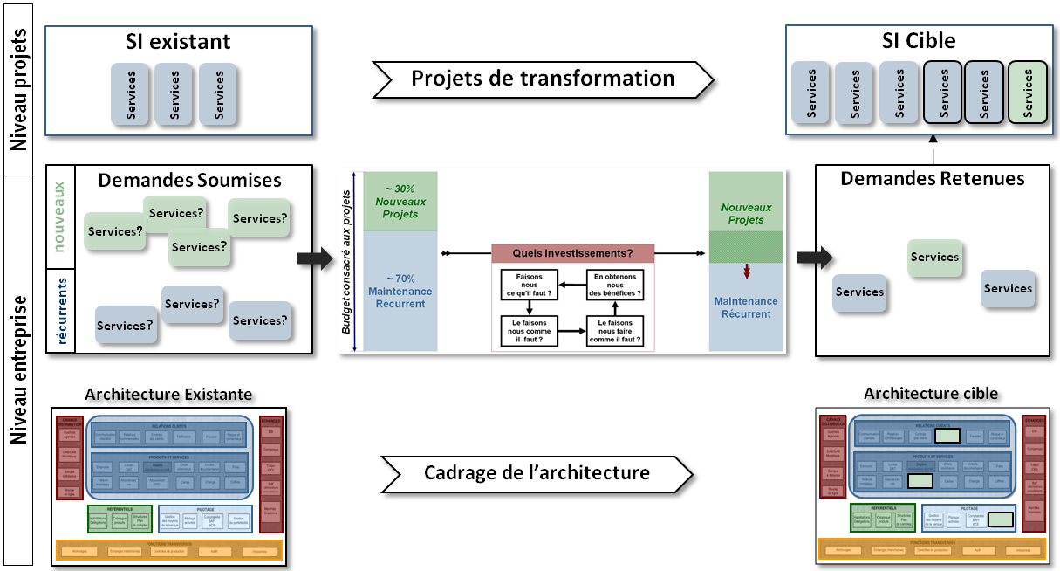


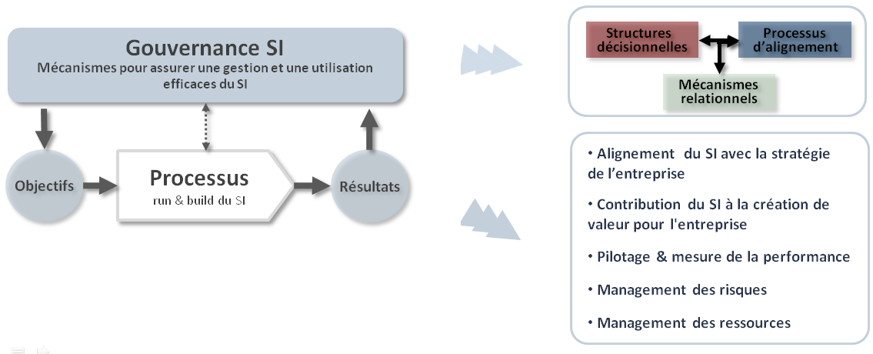

Slide 40
Processus de management
M1
Définir les orientations
stratégiques
M2
Piloter l’activité
et assurer la continuité du service
M3
Évaluer les performances et exploiter les sources d’amélioration
M4 Communiquer
M5
Gérer l’effectif et les compétences
M6
Gérer et optimiser les budgets
Exigences des clients
Satisfaction des clients
Métiers
SI fiable, disponible, sécurisé
- Solutions livrées dans les délais, dans le respect des budgets
Traduction des besoins d’évolution
Gestion efficace et coordonnée des changements et incidents
Maîtrises d’ouvrage
Choix de solutions performantes
Maîtrise et adaptabilité de la conduite de projet
Utilisateurs individuels
Assurance du bon fonctionnement des outils informatiques
Dépannage rapide
Exploitabilité des solutions livrées
Visibilité des évolutions et des changements
Qualité des livraisons
Processus de réalisation
Métiers
SI fiable et adapté
Évolution maîtrisée, cohérente du SI
Retour effectif sur investissement
Incidents rapidement maîtrisés
Maîtrises d’ouvrage
Conduite de projet performante et maîtrisée
Choix techniques adaptés
Utilisateurs individuels
Indisponibilité minimum et stabilité des outils d’informatique individuelle
R1 Gérer la relation clientèle
R2 Concevoir et livrer des solutions applicatives
R3 Entretenir et faire évoluer le patrimoine applicatif
R4 Définir, construire et mettre en œuvre des offres de services mutualisés
R5 Apporter du conseil en organisation
R6 Conseiller sur la stratégie d’évolution du SI
Processus support
S1
Assurer le support à la construction de la solution applicative
S2
Assurer le support au pilotage des projets et des maintenances
S4
Assurer la veille technologique
S5
Assurer le support logistique

Slide 41
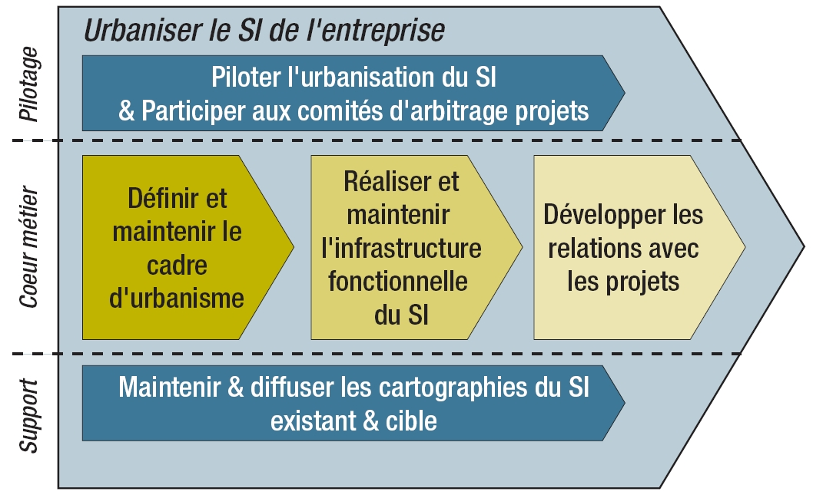
L’urbanisation consiste à :
Définir la cible visée: principes, règles et recommandations codifiant les interactions des composants du SI.
Mettre en œuvre le plan d’urbanisme c’est-à-dire la trajectoire pour atteindre cette cible.

Slide 42
Entreprise
Architecture d’Entreprise
Architecture Business
Architecture
de la performance
Architecture
des processus
Architecture
organisationnelle
Architecture IT
Architecture
Applicative
Architecture
des données
Architecture de l’infrastructure

Slide 43
Evaluer
Piloter
Surveiller
EDM01
Établir & maintenir
le cadre
de gouvernance
EDM02
Assurer l’optimisation
de la valeur
EDM03
Assurer l’optimisation
du risque
EDM04
Assurer l’optimisation
des ressources
EDM05
Assurer
la transparence pour
les parties prenantes
Aligner
Planifier
Organiser
APO01
Définir
le cadre de gestion de l’IT
APO02
Définir
la
stratégie
APO03
Gérer
l’architecture d’entreprise
APO04
Gérer
l’innovation
APO05
Gérer
le
portefeuille
APO06
Gérer
les budgets
& les coûts
APO07
Gérer
les ressources humaines
Surveiller Evaluer
MEA01
Surveiller & évaluer
la performance
& la conformité
APO08
Gérer
les
relations
APO09
Gérer
les accords
de service
APO10
Gérer
les
fournisseurs
APO11
Gérer
la
qualité
APO12
Gérer
les
risques
APO13
Gérer
la
sécurité
Construire
Acquérir
Implémenter
BAI01
Gérer
les programmes & les projets
BAI02
Gérer
la définition
des exigences
BAI03
Gérer l’identification
& la construction des solutions
BAI04
Gérer
la disponibilité
& la capacité
BAI05
Gérer la facilitation
du changement organisationnel
BAI06
Gérer
les
changements
BAI07
Gérer l’acceptation
& la mise en œuvre
des changements
MEA02
Surveiller & évaluer
le système de contrôle interne
Processus de Management de l’IT
BAI08
Gérer
la
connaissance
BAI09
Gérer
les
actifs
BAI0
Gérer
les
configurations
Délivrer
Servir
Supporter
MEA03
Surveiller & évaluer
la conformité avec les exigences externes
DSS01
Gérer
les
opérations
DDS02
Gérer les requêtes de service
& les incidents
DSS03
Gérer
les
problèmes
DSS04
Gérer
la
continuité
DSS05
Gérer
la sécurité
des services
DSS06
Gérer les contrôles
des processus métier

Slide 44
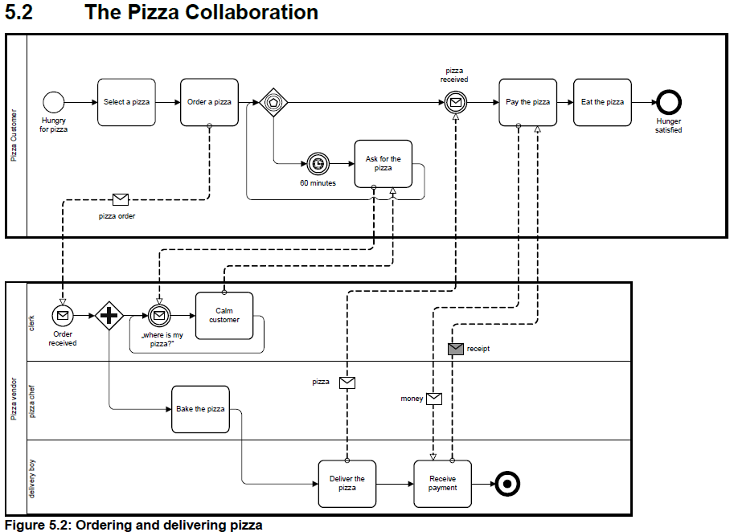

Slide 45
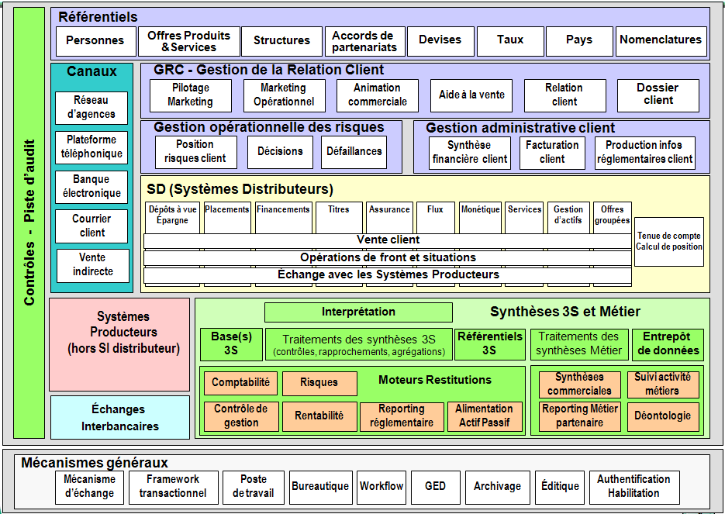

Slide 46
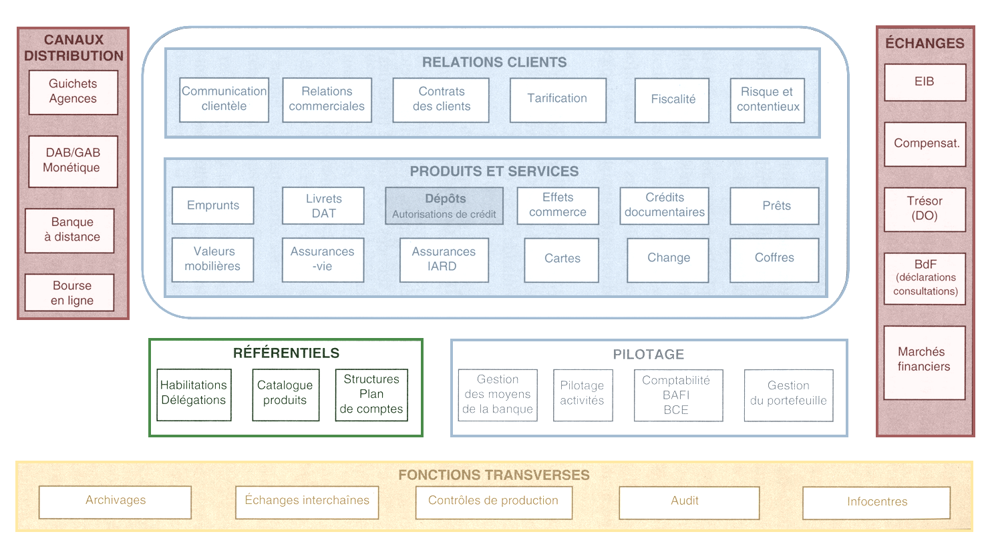
Appli
Appli
Appli
Appli
Appli
Appli
Appli
Appli
Appli
Appli
Appli
Appli
Appli
Appli
Appli
Appli
Appli
Appli
Appli
Appli
Appli
Appli
Appli
Appli
Appli
Appli
Appli
Appli
Appli
Appli
Appli
Appli
Appli
Appli
Appli
Appli
Appli
Appli
Appli
Appli
Appli
Appli
Appli
Appli
Appli
Appli
Appli
Appli
Appli
Appli
Appli
Appli
Appli
Appli
Appli
Appli
Appli
Appli
Appli
Appli
Appli
Appli
Appli

Slide 47
Plan the strategy
Develop strategy
Strategy map / themes
Measures / targets
Initiatives portfolios
Funding / stratex
Mission, values, vision
Sales planning
Strategic analysis
Strategy formulation
Strategic plan
Strategy map
Balanced Scorecard
Stratex
Align the organization
Performance
measures
Test & validate
Business units
Support units
Employees
Profitability analysis
Strategy correlations
Emerging strategies
Results
Operating plan
Dashboard
Sales forecast
Resource requirement
Budgets
Results
Plan operation
Execution
Monitor & learn
Key process improvement
Sales planning
Resource capacity plan
Budgeting
Process
Performance
measures
Strategy reviews
Operation reviews
Initiatives

